Slide 1
選股fin模組介紹

Slide 2
大綱
Finlab介紹
fin模組使用方法
自行加入選股條件

Slide 3
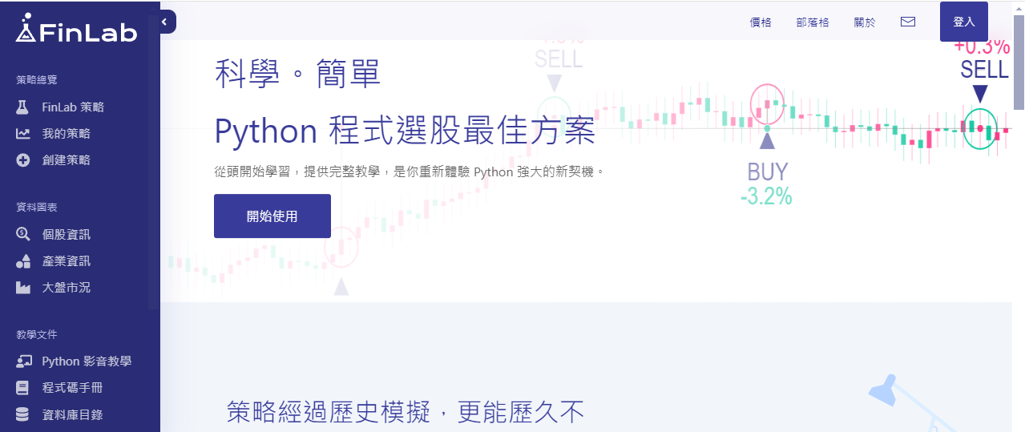
Finlab介紹
https://ai.finlab.tw/strategies/

Slide 4
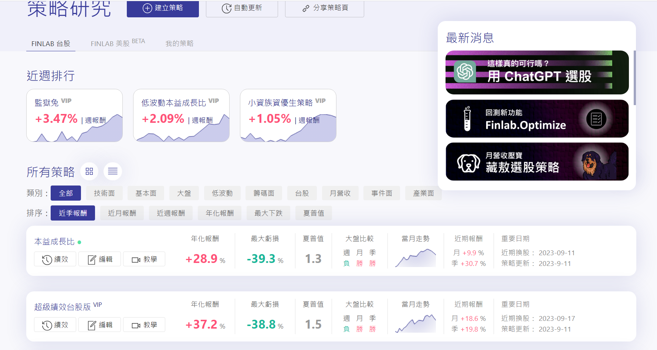
Finlab介紹

Slide 5
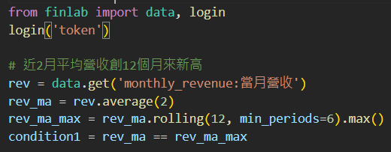
Finlab介紹
finlab coding環境
選股條件：近2月平均營收創12個月來新高
Step1.下載finlab模組 comand輸入 pip install finlab
Step2, 引入finlab
Step3,使用finlab coding環境達成選股條件
抓取月營收資料
計算出近2月平均營收
計算出近2月平均營收
近2月平均營收12個月內最大值
判斷
近2月平均營收
12個月內最大值等於
近2月平均營收

Slide 6

Finlab介紹

Slide 7
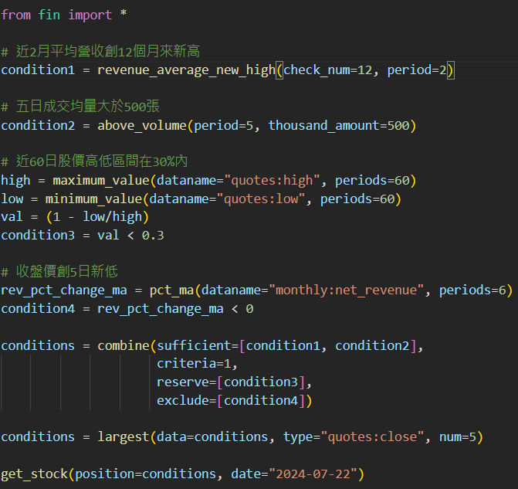
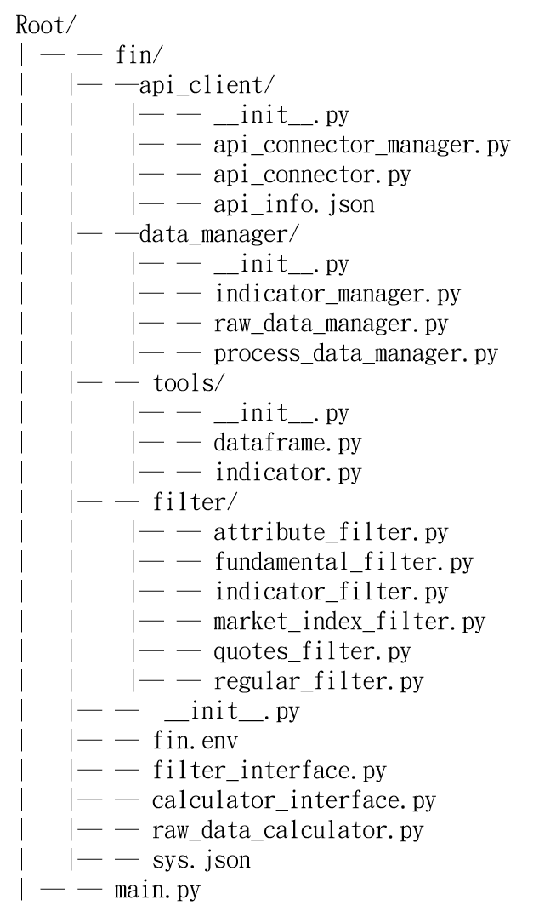
模組使用方法
使用方法
Step1 下載fin模組資料夾： https://drive.google.com/drive/folders/1TrEUcQM5uI1HfK1t_k26fz75kLx3CXYa?usp=drive_link
Step2 安裝[pandas, numpy, ta-lib, pandas-ta] ＃pip install
main.py
Step6 引入fin模組
Step3 創立一個root資料夾將fin資料夾放入
Step4 創立一個py/ipynb檔
/main.ipynb
Step5 連線到成大網域:
Vpn使用介紹：https://cc.ncku.edu.tw/p/412-1213-7637.php?Lang=zh-tw

Slide 8
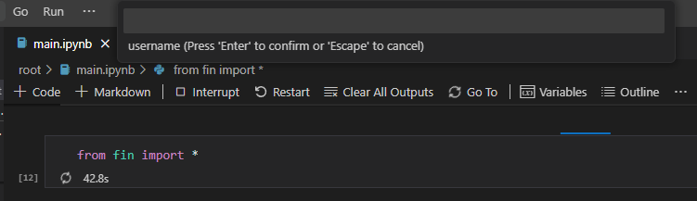
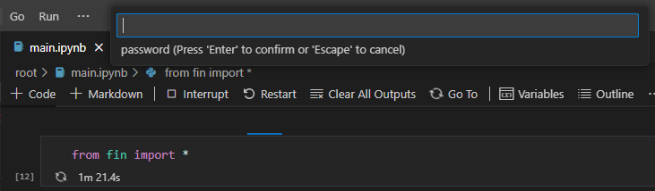
模組使用方法
使用方法(登入)
Username:user1
Password:user1234

Slide 9
模組介紹
模組設計函式
模組設計函式：
選股條件
選股條件
抓取資料
組合選股條件
選股策略

Slide 10
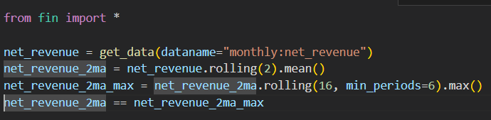
模組介紹
抓取資料
finlab
data.get(“資料種類:資料名稱”)
fin
get_data(dataname=“資料種類:資料名稱”)
Detail：資料種類.xlsx

Slide 11
模組介紹
Coding實現近2月平均營收創12個月來新高
選股條件：近2月平均營收創12個月來新高
fin
finlab

Slide 12
模組介紹
加工後資料抓取函式
提供10個加工後資料抓取函式
Ex:sma – (近期平均線)
sma(dataname=收盤價, periods=2)
日期 | 收盤價
2024-07-16 | 1055.0
2024-07-17 | 1030.0
2024-07-18 | 1005.0
日期 | 2日均線
2024-07-16 | -
2024-07-17 | 1042.5
2024-07-18 | 1017.5
2330收盤價
2330 2日均線
sma(dataname=每月營收, periods=2)
日期 | 每月營收
2024-04-10 | 195210804.0
2024-05-10 | 236021112.0
2024-06-11 | 229620372.0
日期 | 近2月平均營收
2024-04-10 | -
2024-05-10 | 215615958.0
2024-06-11 | 232820742.0
2330月營收
2330近2月平均營收

Slide 13
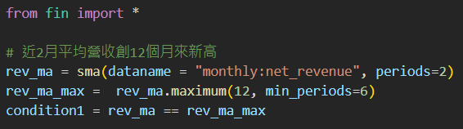
coding模組
選股條件撰寫簡化
選股條件：近2月平均營收創12個月來新高
技術指標函式：近2月平均營收
fin
finlab

Slide 14
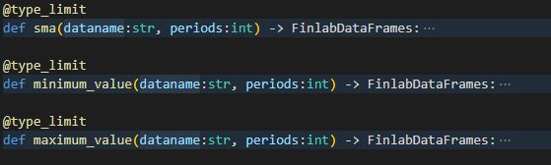
coding模組
選股條件撰寫簡化程式碼位置
calculator_interface.py

Slide 15
coding模組
資料加工函式
提供10個資料加工函式
Ex：.maximum() - (近期最大值)
收盤價.maximum(2)
日期 | 收盤價
2024-07-16 | 1055.0
2024-07-17 | 1030.0
2024-07-18 | 1005.0
日期 | 收盤價近2日最大值
2024-07-16 | -
2024-07-17 | 1055.0
2024-07-18 | 1030.0
2330收盤價
2330 收盤價近2日最大值
每月營收.maximum(2)
日期 | 每月營收
2024-04-10 | 195210804.0
2024-05-10 | 236021112.0
2024-06-11 | 229620372.0
日期 | 月營收近2月最大值
2024-04-10 | -
2024-05-10 | 236021112.0
2024-06-11 | 236021112.0
2330月營收
2330 月營收近2月最大值

Slide 16
coding模組
選股條件撰寫簡化
選股條件：近2月平均營收創12個月來新高
計算近12月最大值
fin
finlab

Slide 17
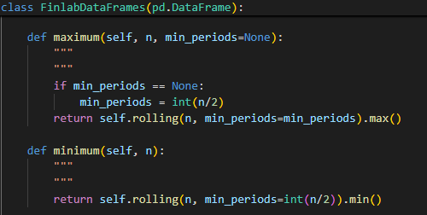
coding模組
選股條件撰寫簡化程式碼位置
dataframe.py

Slide 18

coding模組
選股條件撰寫簡化
選股條件：近2月平均營收創12個月來新高
將選股條件簡化成一行函式
fin
finlab
Detail：選股條件.xlsx

Slide 19
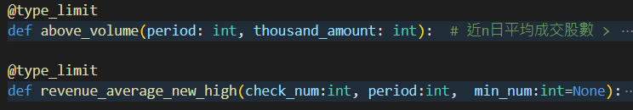
coding模組
interface
filter_interface.py

Slide 20
coding模組
10種加工後資料種類
(整合抓取資料與計算)
5種資料加工函式
(抓取資料後可進行使用)
5種邏輯處理函式
(抓取資料後可進行使用)
sma() | 近期平均值
minimum_value() | 近期最大值
maximum_value() | 近期最小值
standard() | 近期標準差
pct() | 與前日相差百分比
pct_ma() | 與前日相差百分比均值
cum_sum() | 累加值
free_cash_flow() | 自由現金流
roe() | 股東權益報酬率
quarterly_revenue() | 季營收
maximum() | 近期最大值
minimum() | 近期最小值
average() | 近期平均值
quantile_row() | 取數值分位數
groupby_category() | 依靠產業分類
is_largest() | 當日最大幾檔
is_smallest() | 當日最大幾檔
rise() | 是否上漲
fall() | 是否下跌
sustain() | 選股條件是否持續符合

Slide 21
coding模組介紹
實現選股策略
選股條件：
近2月平均營收創12個月來新高
五日成交均量大於500張
近60日股價高低區間在30%內
近6月營收月增率小於0
選股組合方式
選股條件1與2至少符合其中一項
選股條件3完全符合
排除選股條件4
從中取出收盤價最大五檔
選股策略
2154檔
5檔
2024-07-22

Slide 22
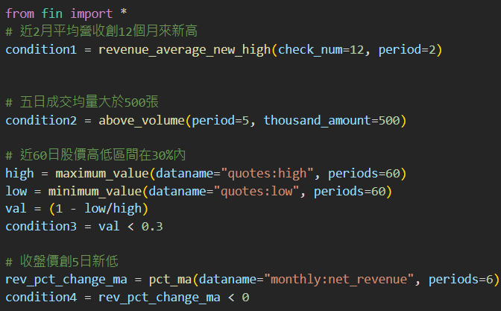
coding模組
選股條件撰寫
選股條件：
近2月平均營收創12個月來新高
五日成交均量大於500張
近60日股價高低區間在30%內
近6月營收月增率小於0
fin模組

Slide 23
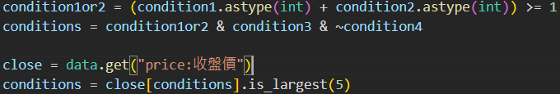
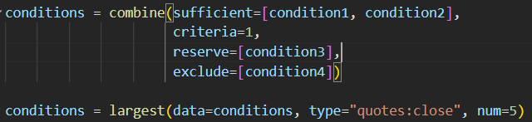
coding模組
選股組合函式
finlab
選股組合方式
選股條件1與2至少符合其中一項
選股條件3完全符合
排除選股條件4
從中取出收盤價最大五檔
選股條件：
近2月平均營收創12個月來新高
五日成交均量大於500張
近60日股價高低區間在30%內
近6月營收月增率小於0
本研究fin模組
設計combine函式協助使用者組合選股條件
combine(
sufficient：部分符合條件
criteria：sufficient裡至少符合幾項
reserve：完全符合
exclude：排除)
本研究fin模組
設計largest函式協助使用者依特性取最大幾檔股票
largest(
data：選股結果
Type：依據資料
num：取最大幾檔)

Slide 24
coding模組
模組設計函式
模組設計函式：
選股條件
組合選股條件
選股策略

Slide 25
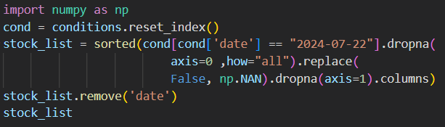
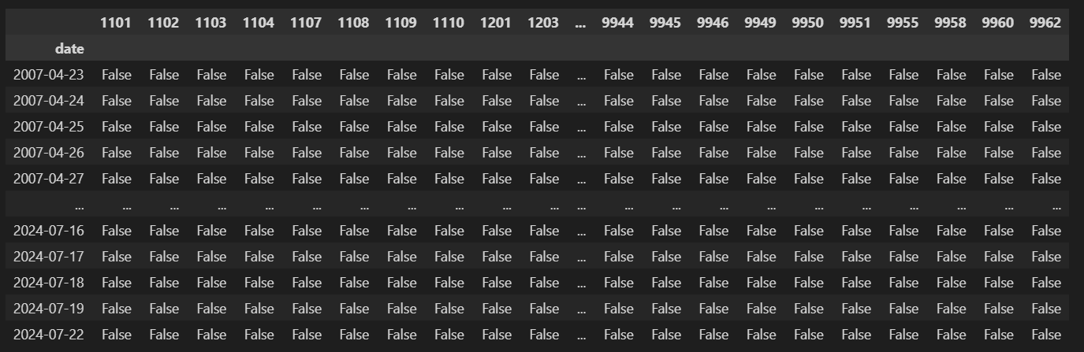
coding模組
get_stock
選股策略
Finlab
get_stock(position=選股結果, date=選股日期)
選股結果：
本研究fin模組
選股日期：2024-07-22
選股策略在2024-07-22選出股票：

Slide 26
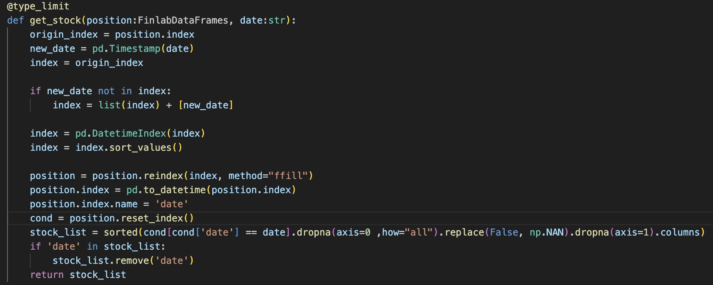
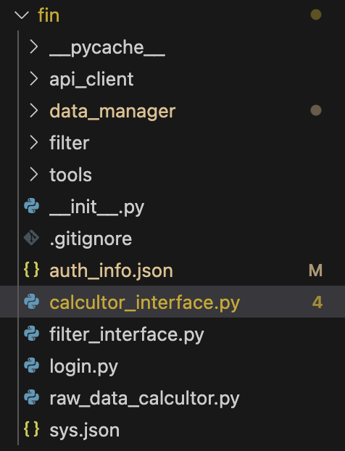
coding模組
get_stock
取出原來
索引的時間序列
要取的日期在時間序列內
更換索引的時間序列
留下該日期內的資訊
去掉False訊號
加入並生成新的時間序列

Slide 27
自行加入選股條件
Fin目錄架構
Data api 抓取資料
管理抓取資料:儲存在本地端
工具
選股條件資料夾
attribute_filter:放抽象層的py檔
Fundamental, market_index, quotes, indicator分成4大類
regular_filter:雜項filter
撰寫函式給使用者使用

Slide 28
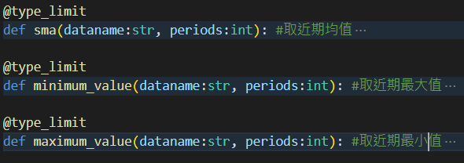
自行加入選股條件
interface
filter_interface.py
calcultor_interface.py

Slide 29
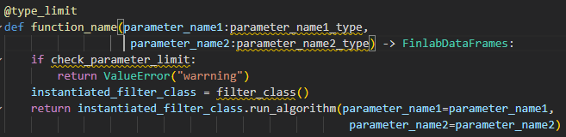
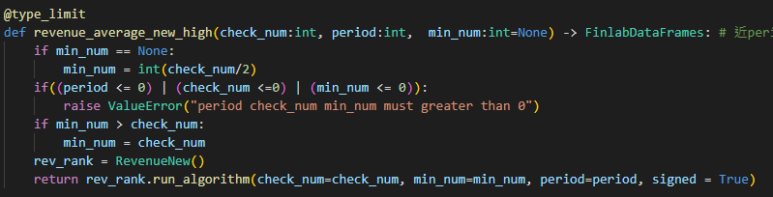
自行加入選股條件
Interface寫法
ex:

Slide 30
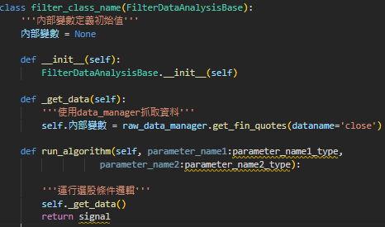
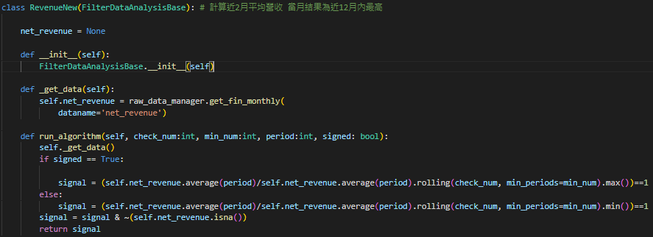
自行加入選股條件
filter寫法
ex:

Slide 31
自行加入選股條件
抓取資料
提供資料
要求資料

Slide 32
自行加入選股條件
抓取資料
Raw_data_manager：提供資料庫原始資料
Indicator_manager：提供ta-lib模組提供158種技術指標
Process_data_manager：提供10種加工後資料

Slide 33
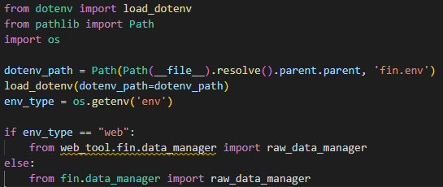
Raw_data_manager
Raw_data_manager
Step1. import
Raw_data_manager
Step2. 抓取想要的資料
Detail：資料種類.xlsx

Slide 34
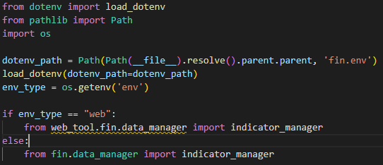
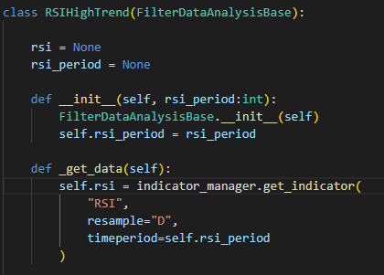
Indicator_manager
Indicator_manager
Step1. import
indicator_manager
Step2. 抓取想要的資料
Detail：資料種類.xlsx

Slide 35
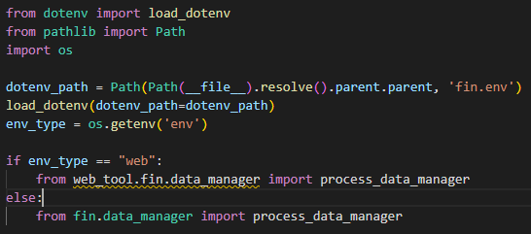
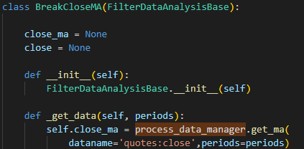
Process_data_manager
Process_data_manager
Step1. import
process_data_manager
Step2. 抓取想要的資料

Slide 36
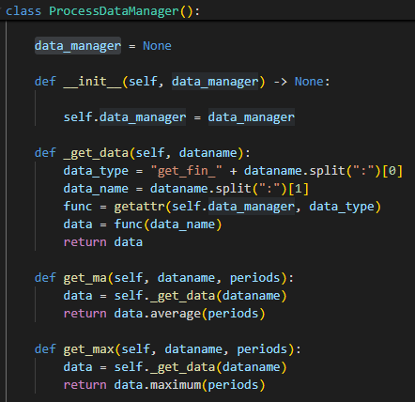
Process_data_manager
process_data_manager.py

Slide 37
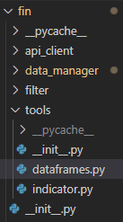
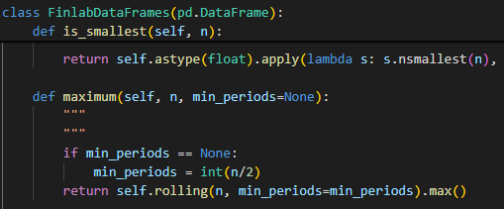
Dataframe.py
運算輪子
FinlabDataFrames型態
此DataFrame:rev_ma
對DataFrame做的資料處理

Slide 38
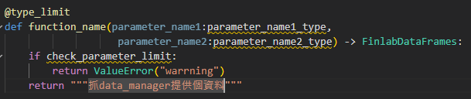
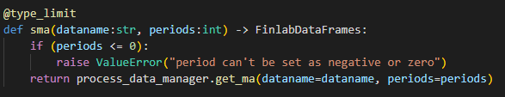
calcultor_interface.py
抓加工後資料
EX:

Slide 39
HW(1)
選股條件：收盤價創5日新低
Step1.抓取收盤價
Step2.算出收盤價5日內最小值
Step3.收盤價 ＝＝ 收盤價5日內最小值
抓取收盤價資料：get_data(dataname='quotes:close’)
取近幾日最小值.rolling(days).min()

Slide 40
HW(2)
選股條件：收盤價創5日新低
Step1.抓出收盤價
Step2.算出收盤價5日內最小值
Step3.收盤價 ＝＝ 收盤價5日內最小值
＊增加一種運算輪子：取近n日最低值
dataframe.py
取近幾日最小值.rolling(days).min() ＝> .minimum(days:int) P.38

Slide 41
HW(3)
選股條件：收盤價創5日新低
Step1.抓出收盤價
Step2.算出收盤價5日內最小值
Step3.收盤價 ＝＝ 收盤價5日內最小值
＊增加一種加工後資料：取近n日最低價
Function name:get_min(days:int)
Step1,Step2 => get_min(days=5)
calcultor_interface.py
#process_data_manager.get_min(
dataname =“quotes:close”, periods=days) P.39

Slide 42
HW(4)
選股條件：收盤價創5日新低
Step1.抓出收盤價
Step2.算出收盤價5日內最小值
Step3.收盤價 ＝＝ 收盤價5日內最小值
＊增加一個選股條件：股價創n日新低
close_new_low(periods=5) P.28~34

Slide 43
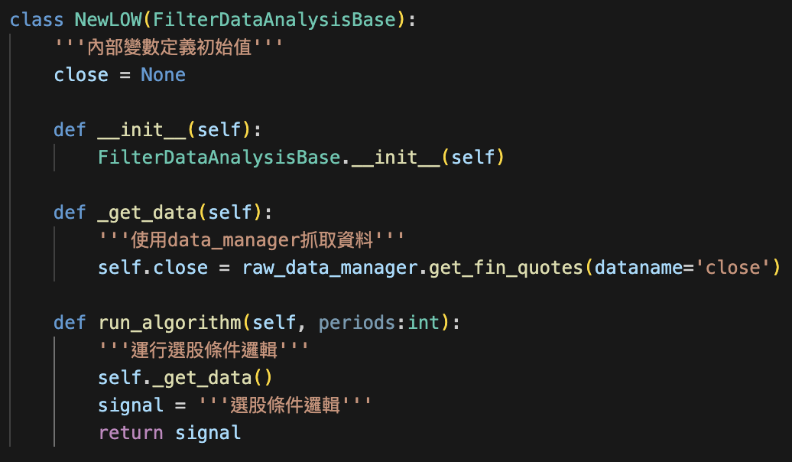
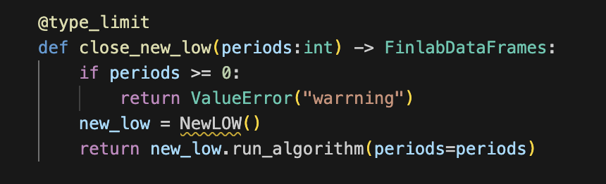
HW(4)

Slide 44
HW(1)
選股條件：
近2月平均營收創12個月來新高：revenue_average_new_high(check_num=12, period=2)
五日成交均量大於500張：above_volume(period=5, thousand_amount=500)
營收月增率>30%：mom_rev_growth_rate_greater_than(percent= 30.0)
收盤價創5日新低
選股組合方式
選股條件1與2至少符合其中一項
選股條件3完全符合
排除選股條件4
取收盤價最大5檔
# combine() largest() P.23

